Slide 1
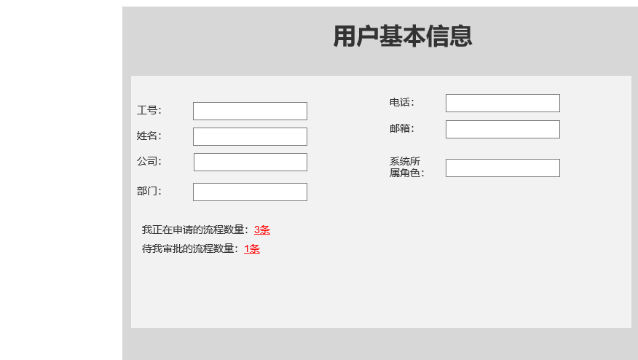
用户基本信息
用户基本信息

Slide 2
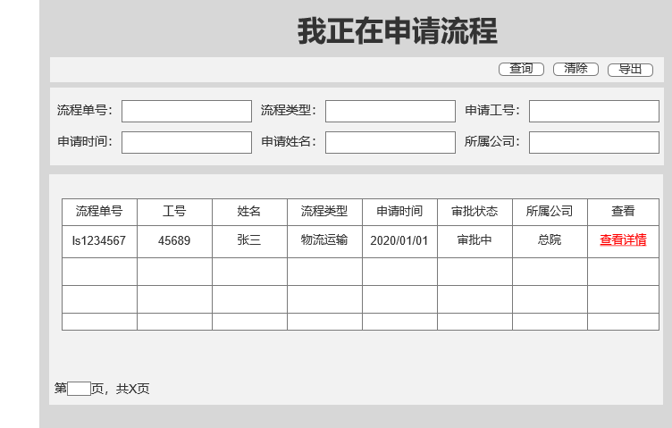
用户基本信息
我正在申请流程

Slide 3
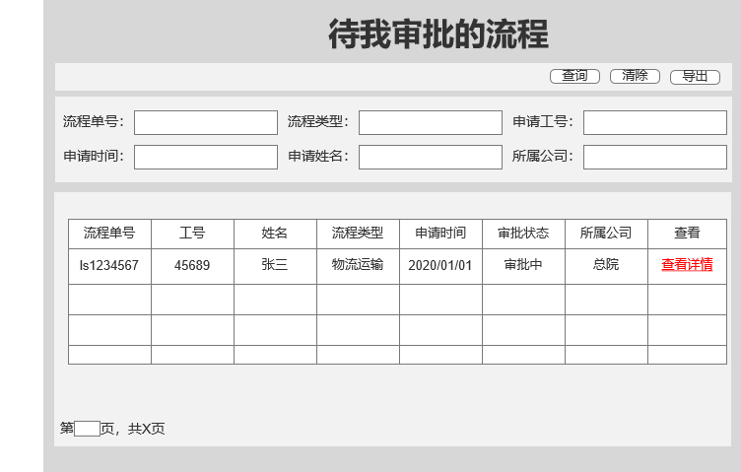
用户基本信息
待我申批的流程

Slide 4
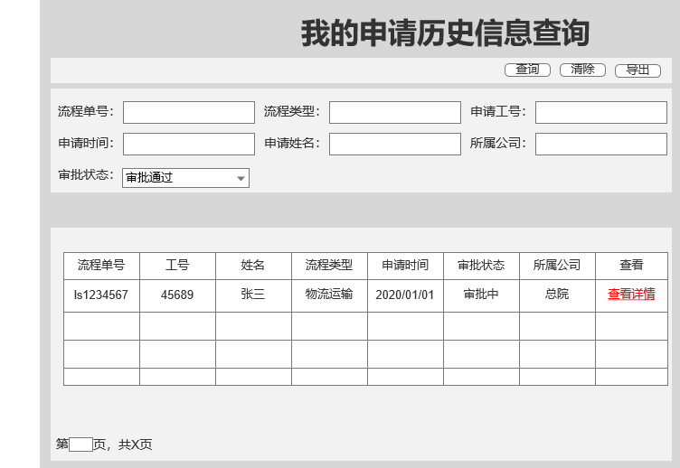
用户基本信息

Slide 5
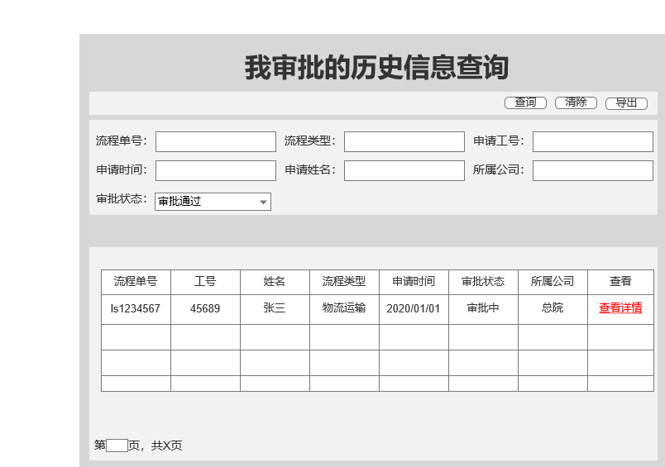
用户基本信息

Slide 6
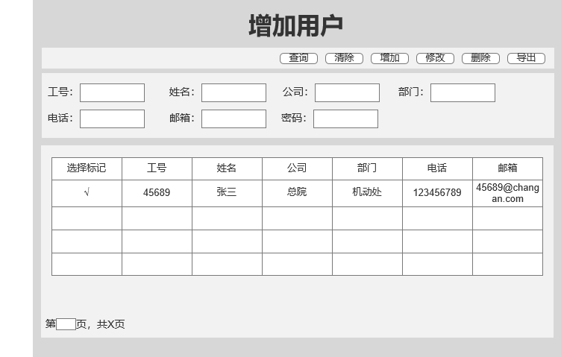
管理员

Slide 7
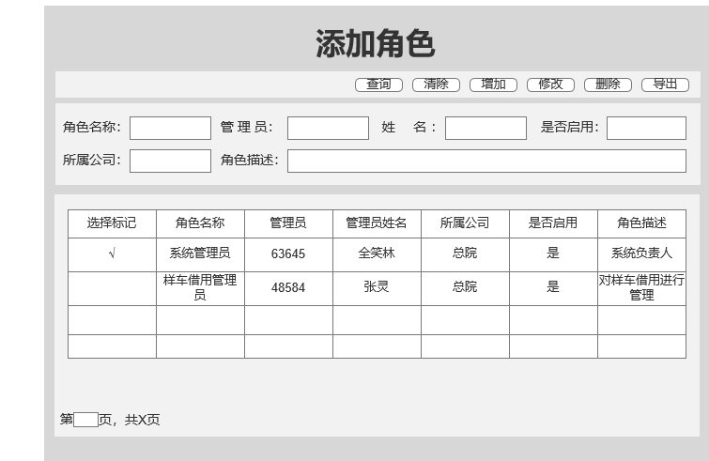
管理员

Slide 8
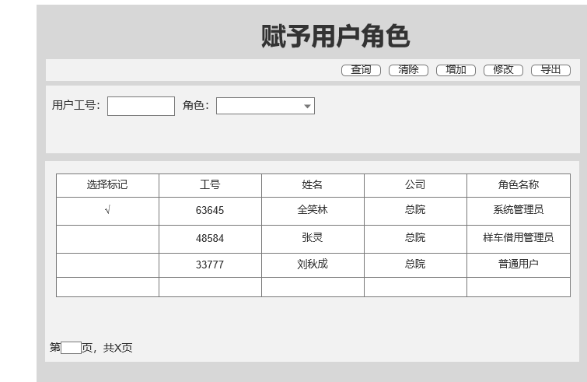
管理员

Slide 9
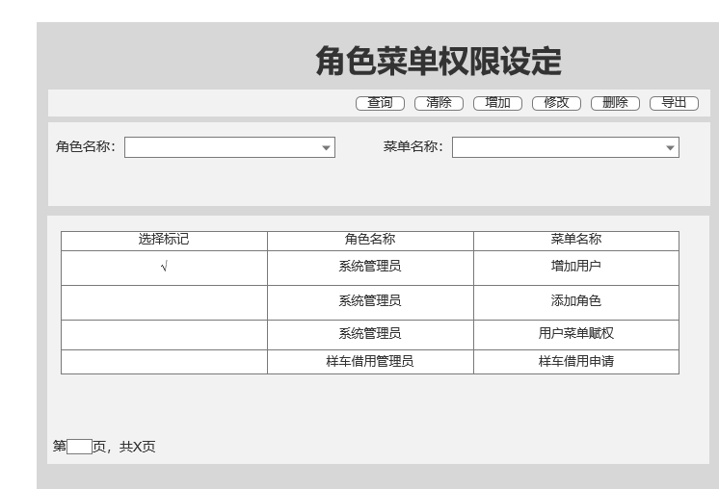
管理员

Slide 10
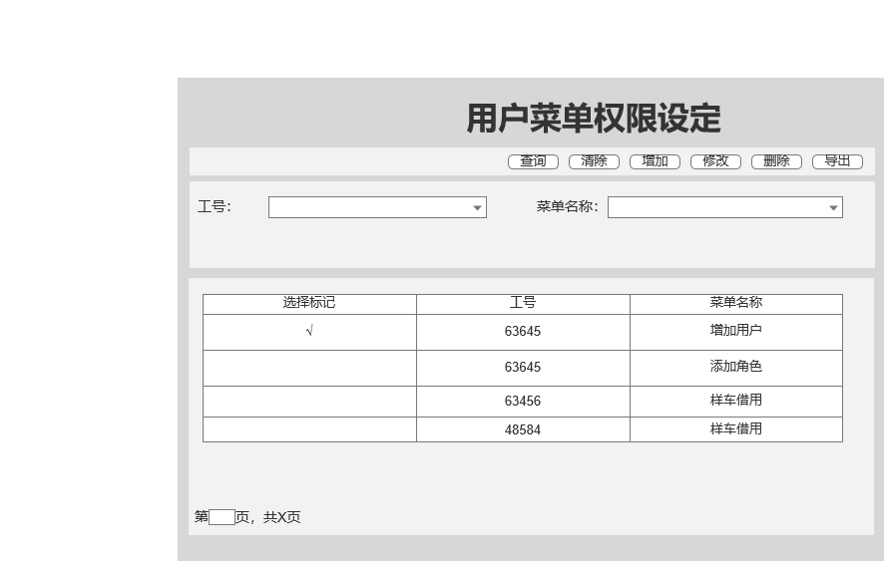
管理员

Slide 11
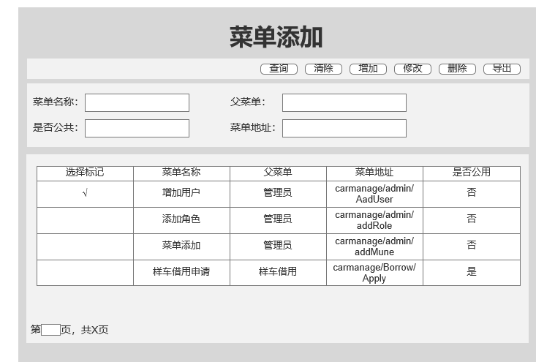
管理员

Slide 12
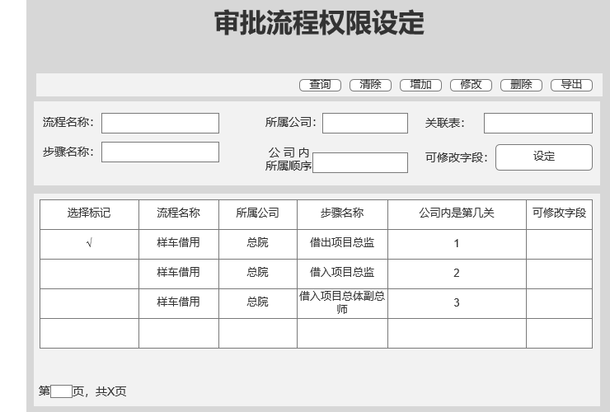
管理员

Slide 13
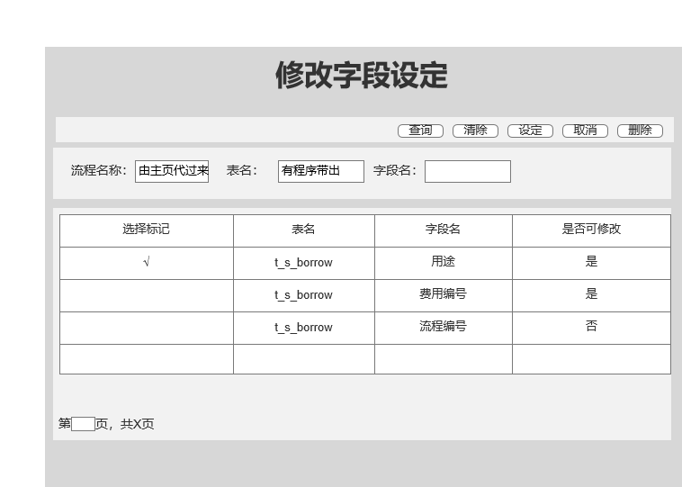
管理员

Slide 14
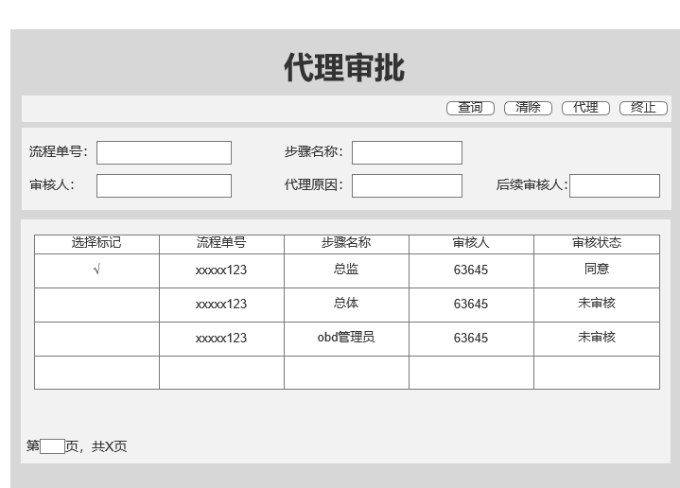
管理员

Slide 15
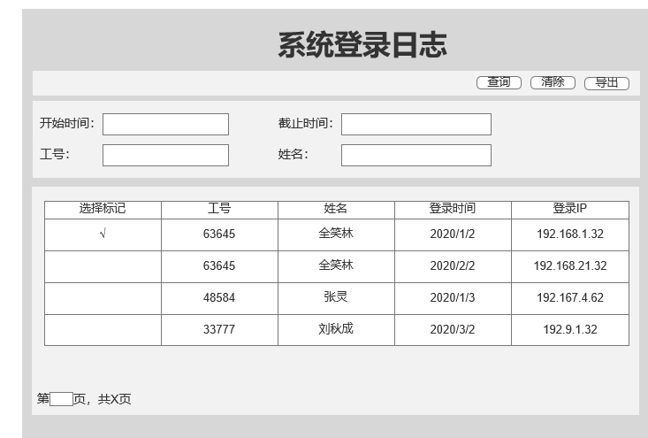
管理员

Slide 16
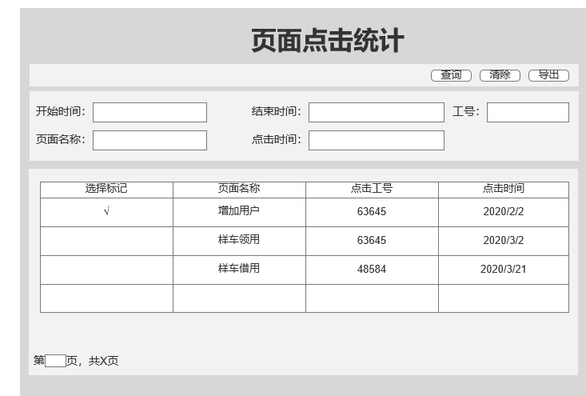
管理员

Slide 17
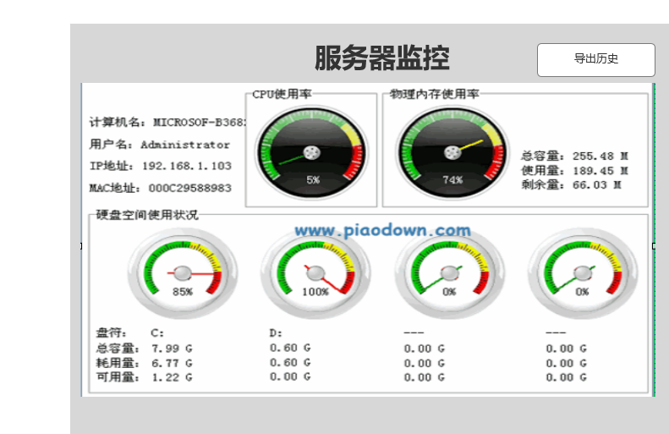
管理员

Slide 18
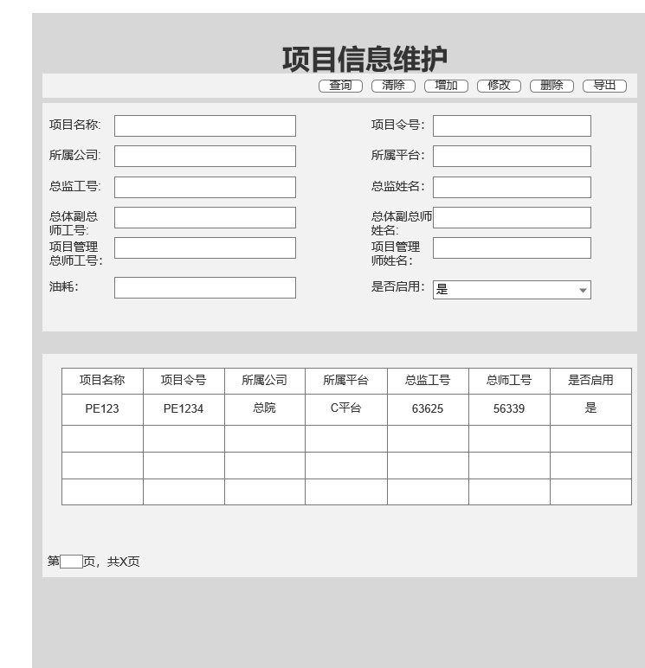
项目信息维护

Slide 19
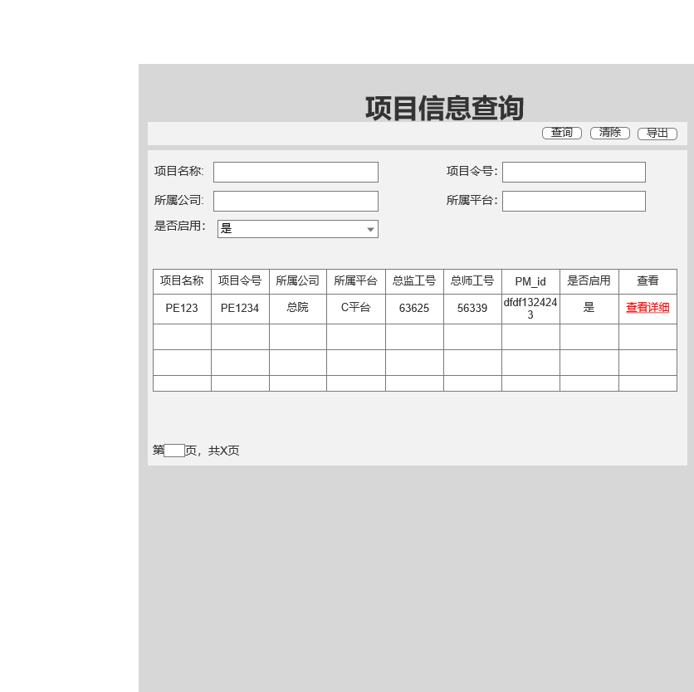
项目信息查询

Slide 20
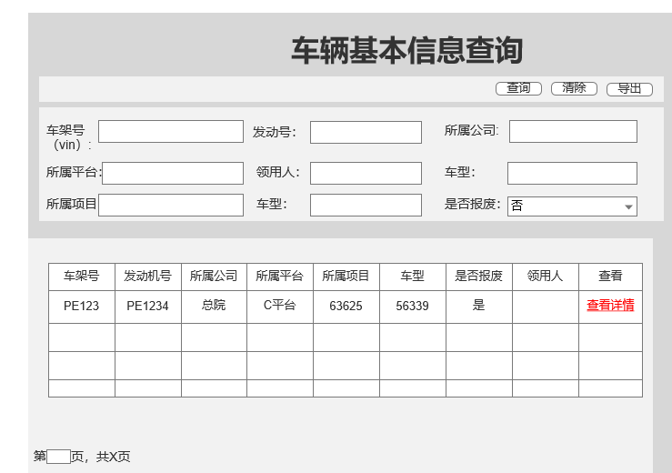
车辆信息及报表展示

Slide 21
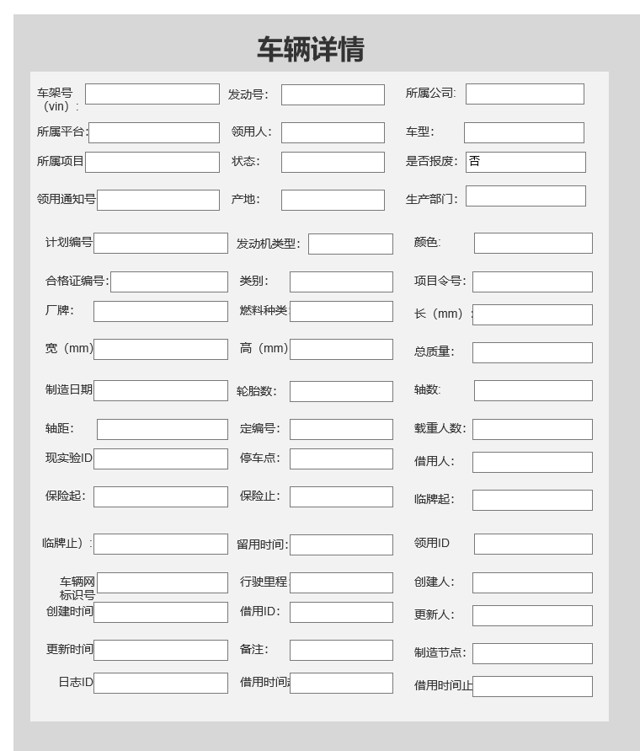
车辆信息及报表展示

Slide 22
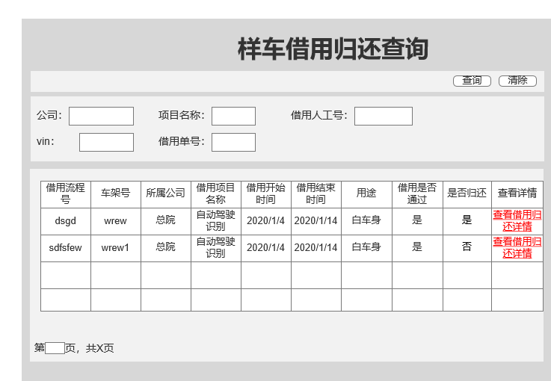
车辆信息及报表展示

Slide 23
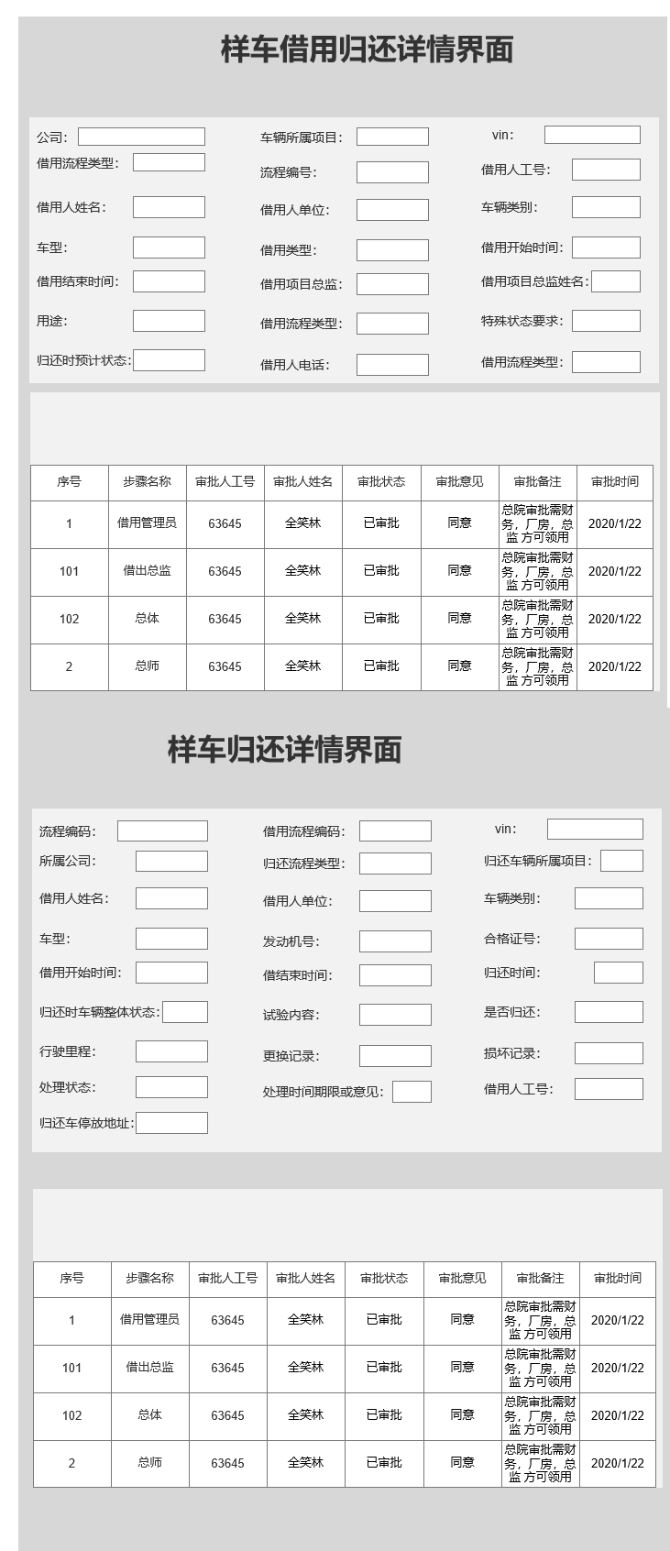
车辆信息及报表展示

Slide 24
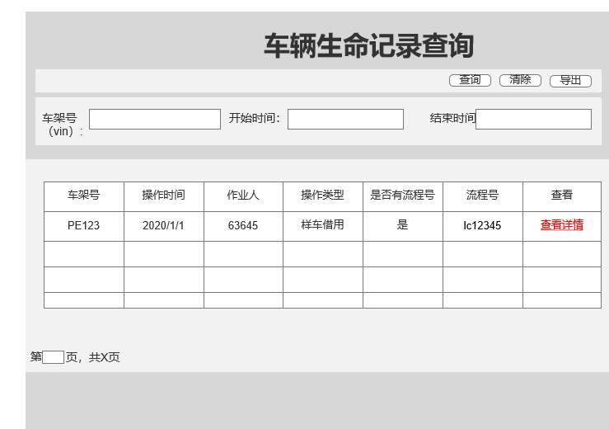
车辆信息及报表展示

Slide 25
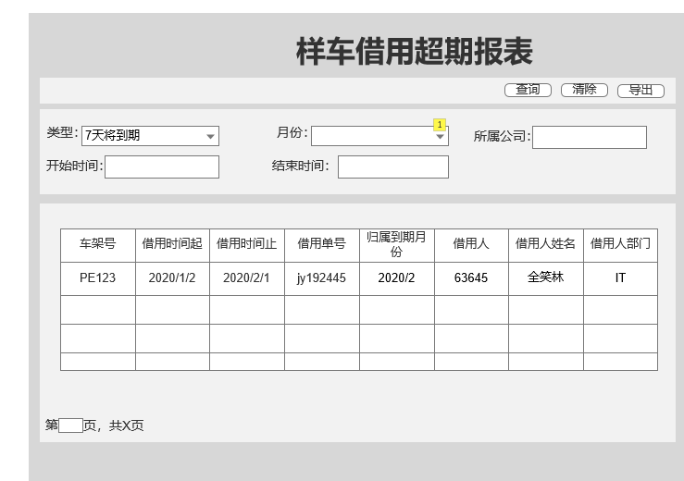
车辆信息及报表展示

Slide 26
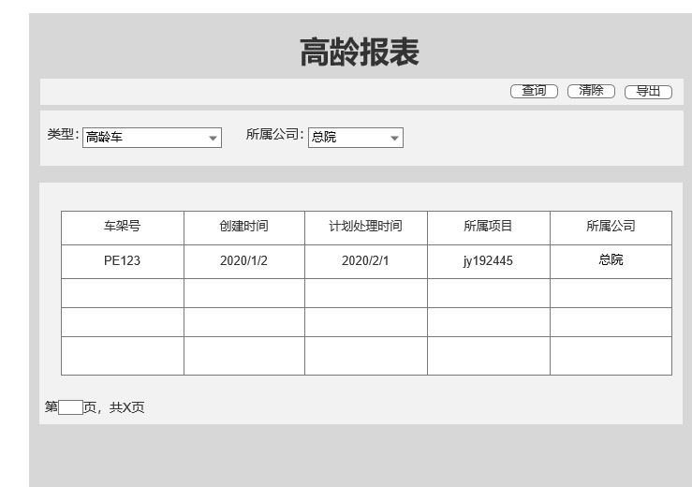
车辆信息及报表展示

Slide 27
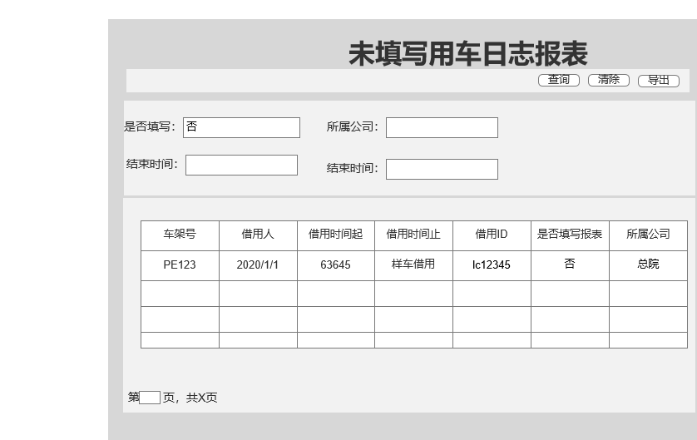
车辆信息及报表展示

Slide 28
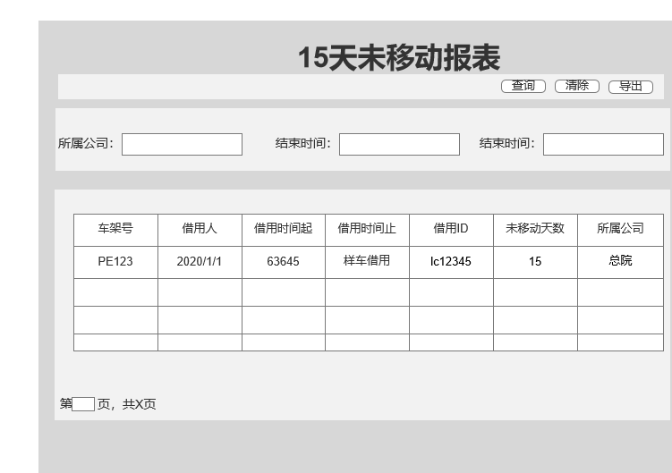
车辆信息及报表展示

Slide 29
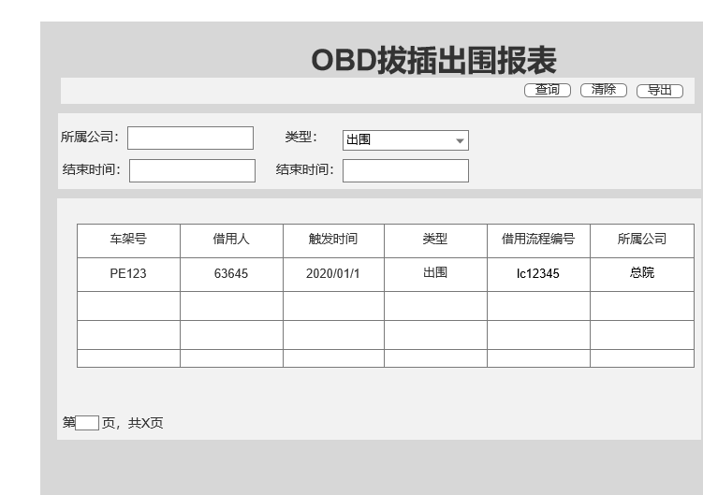
车辆信息及报表展示

Slide 30
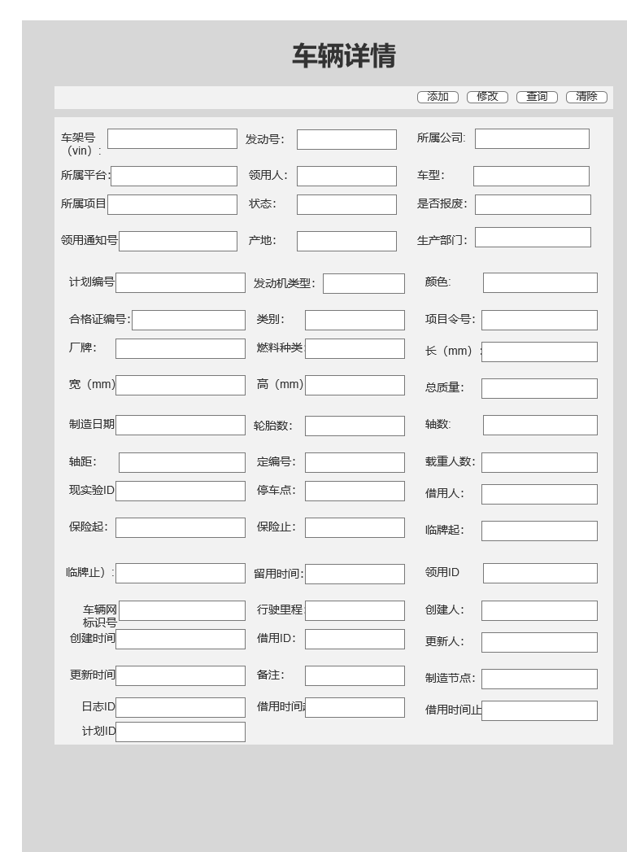
车辆基本信息修改

Slide 31
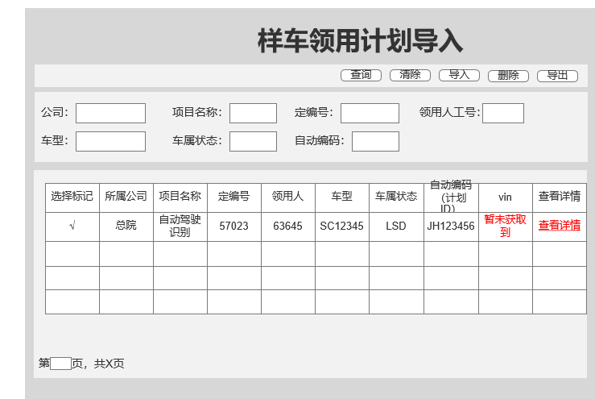
样车领用

Slide 32
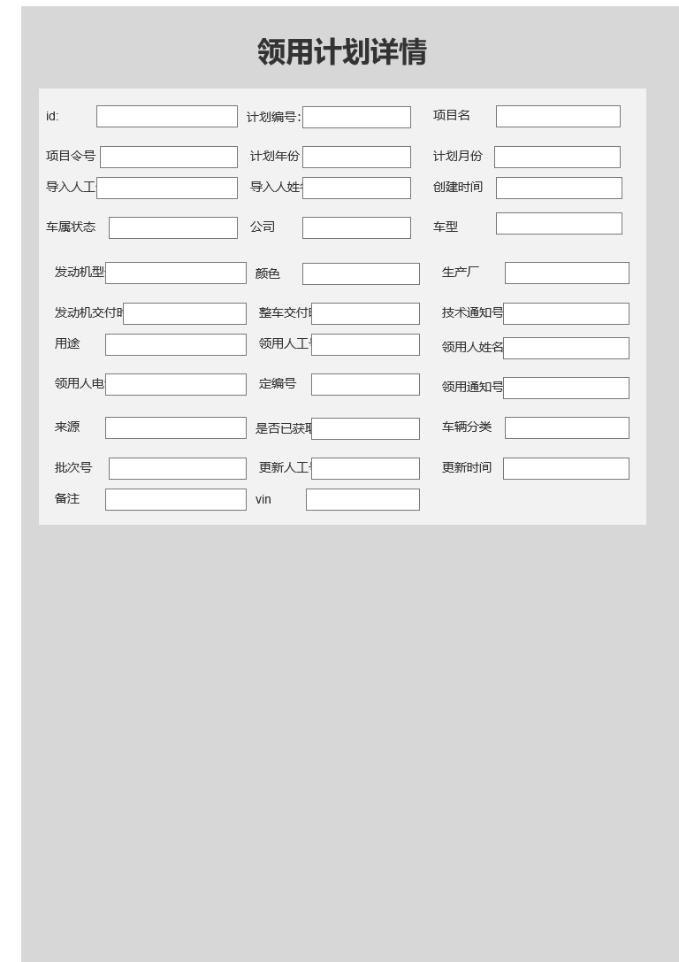
样车领用

Slide 33
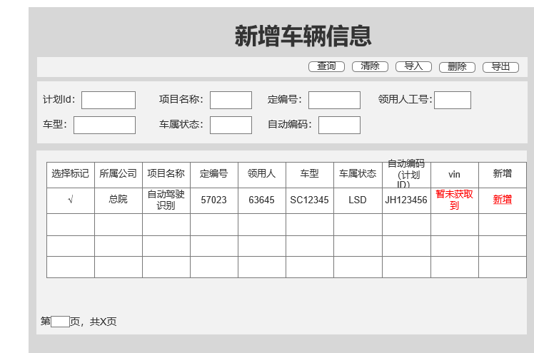
样车领用

Slide 34
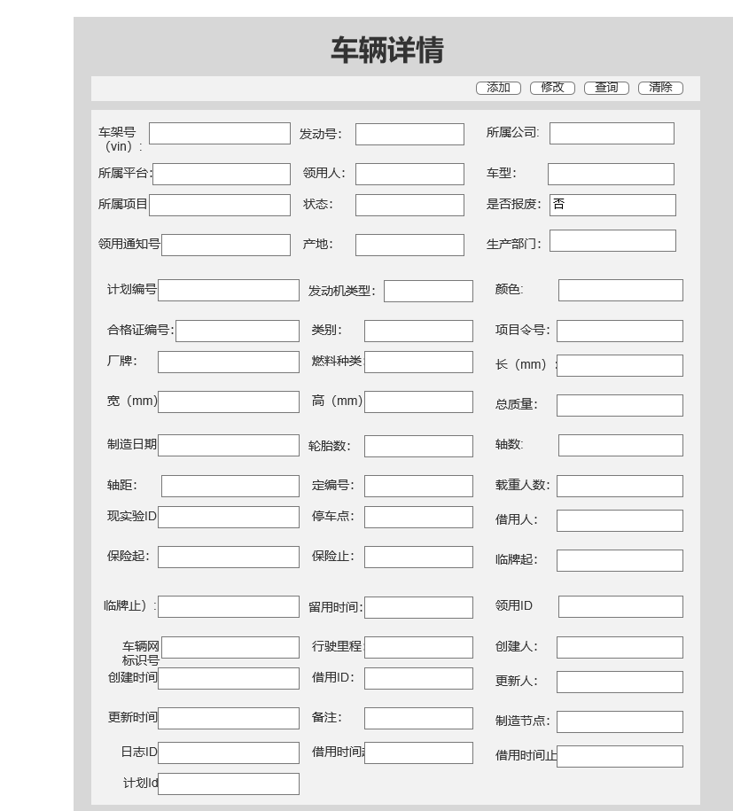
样车领用

Slide 35
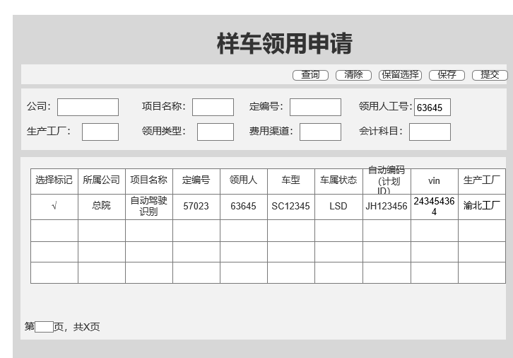
样车领用

Slide 36
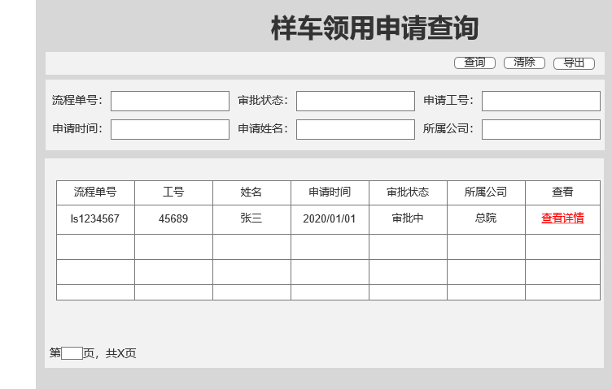
样车领用

Slide 37
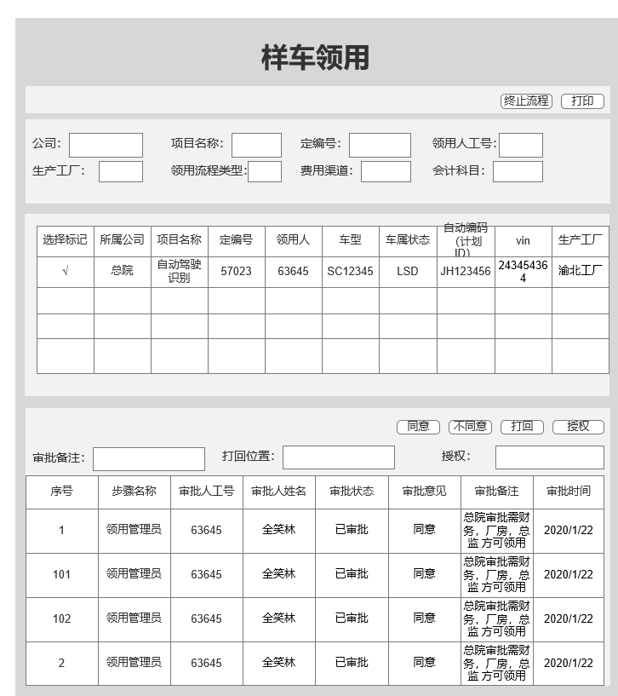
样车领用

Slide 38
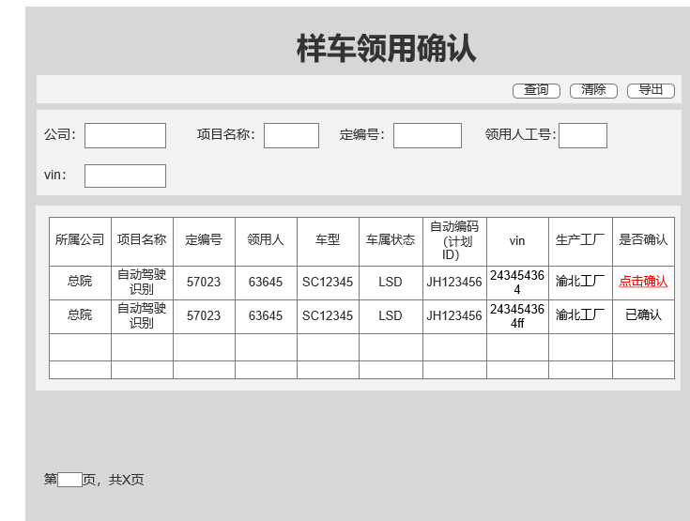
样车领用

Slide 39
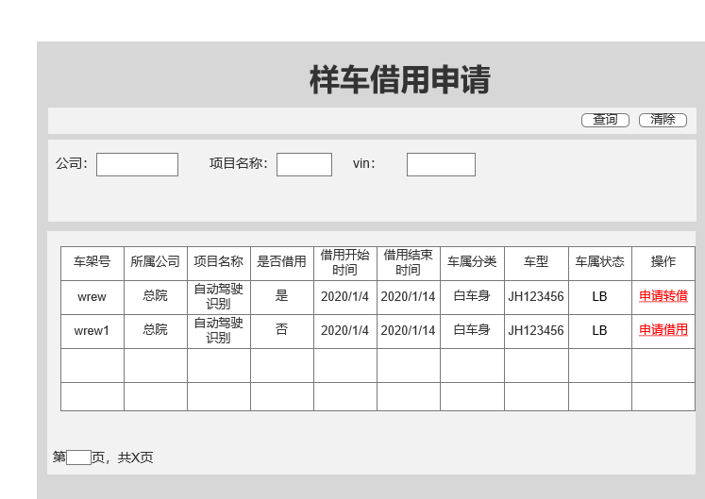
样车借用归还

Slide 40
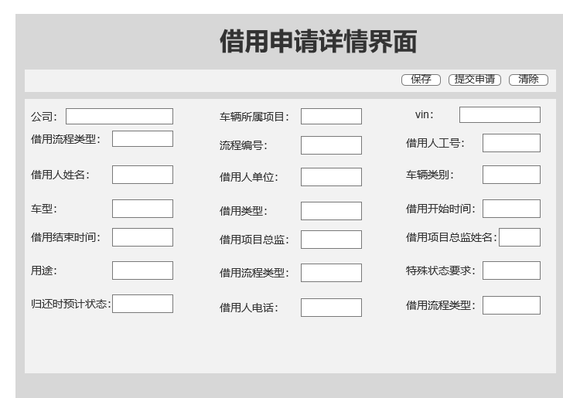
样车借用归还

Slide 41
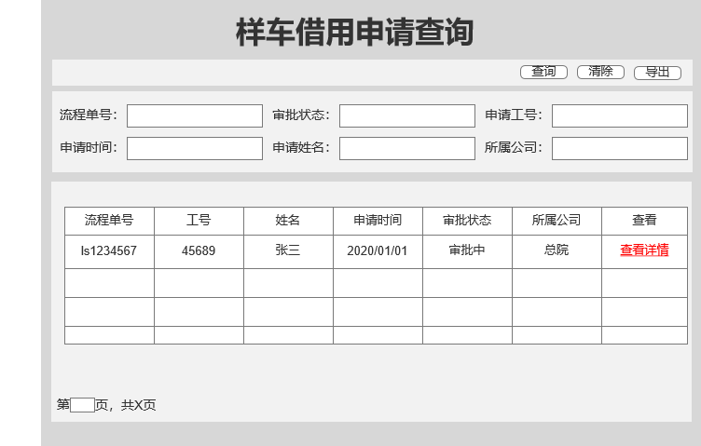
样车借用归还

Slide 42
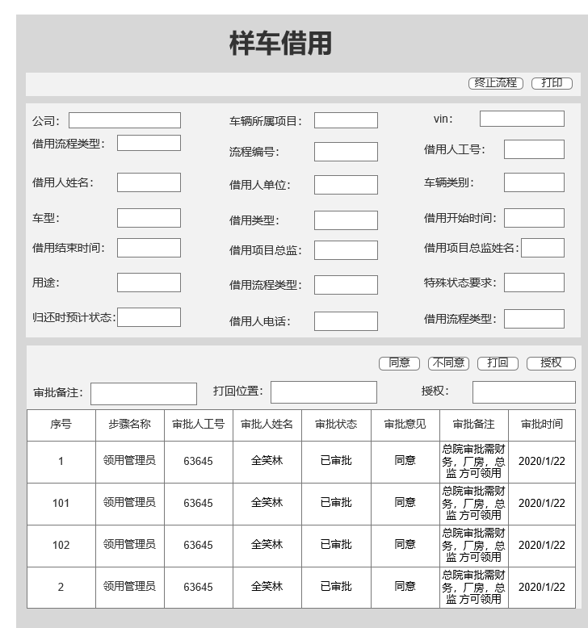
样车借用归还

Slide 43
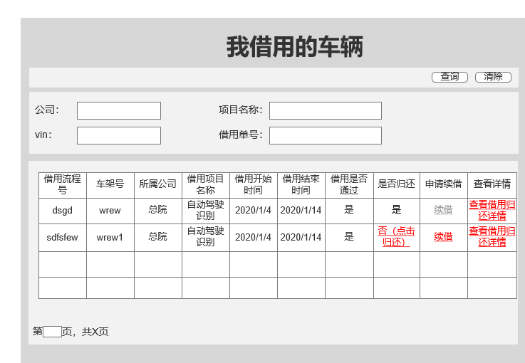
样车借用归还

Slide 44
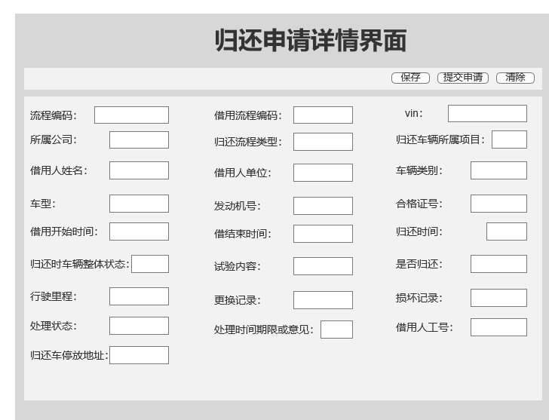
样车借用归还

Slide 45

样车借用归还

Slide 46
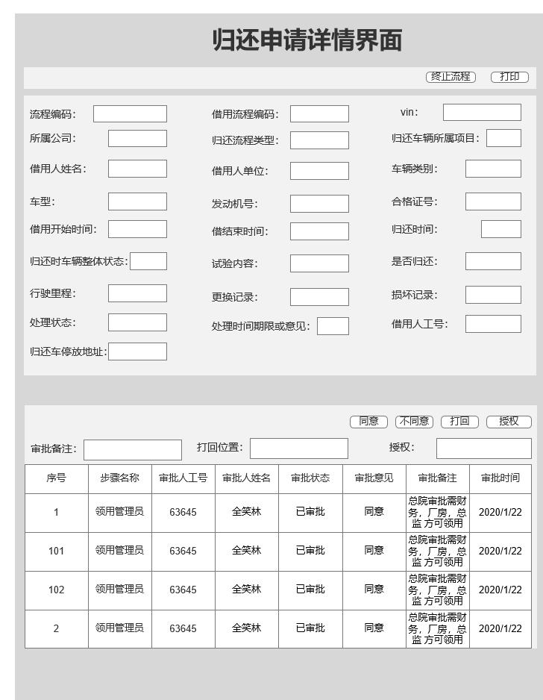
样车借用归还

Slide 47
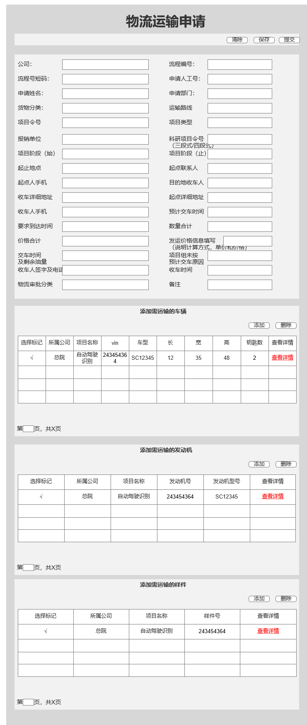
物流运输

Slide 48
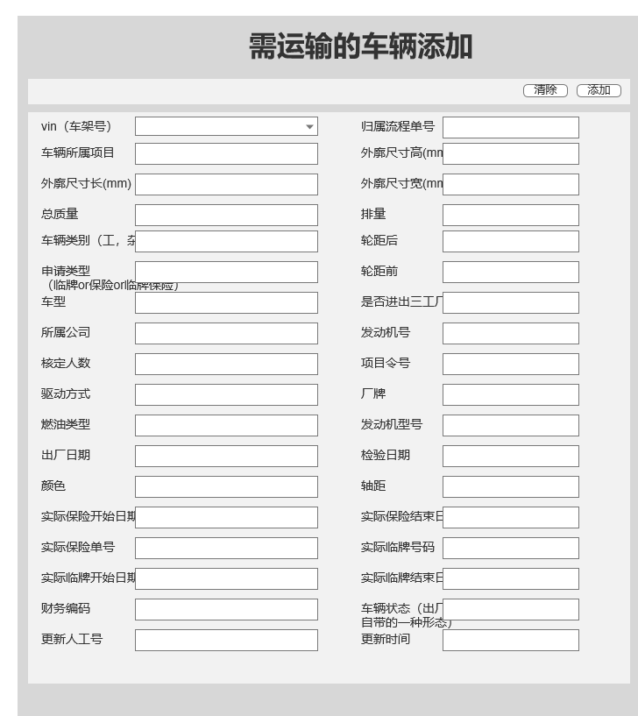
物流运输

Slide 49
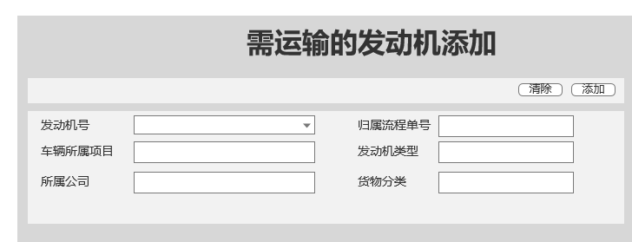
物流运输

Slide 50
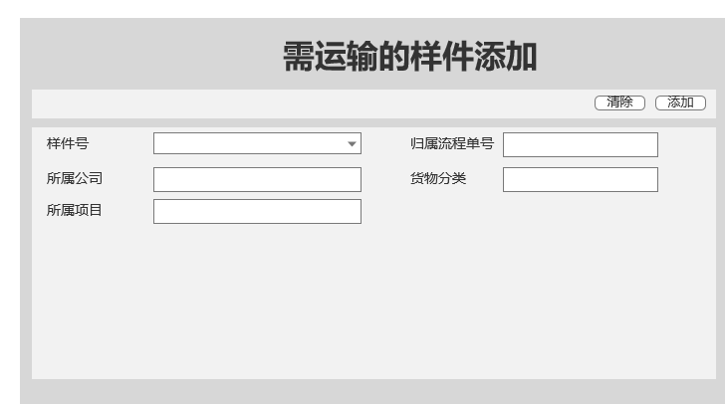
物流运输

Slide 51

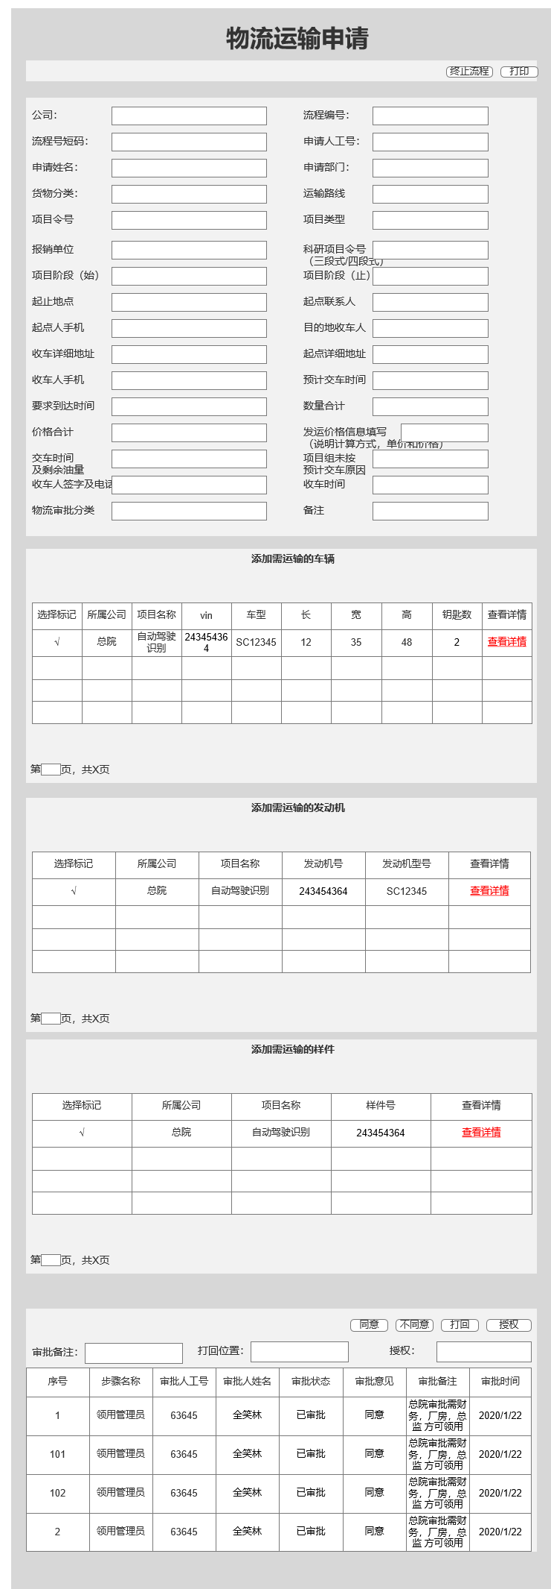
物流运输

Slide 52

物流运输

Slide 53


保险临牌

Slide 54

保险临牌

Slide 55

保险临牌

Slide 56

科研物流运输

Slide 57

科研物流运输

Slide 58

科研物流运输

Slide 59

样车处置

Slide 60

样车处置

Slide 61

样车处置

Slide 62

样车处置

Slide 63

资产转移

Slide 64

资产转移

Slide 65

资产转移
资产转移申请查询详情

Slide 66

库存车处置

Slide 67

库存车处置

Slide 68

库存车处置

Slide 69

库存车处置
库存车处置申请查询详情

Slide 70

车辆实验任务书

Slide 71

车辆实验任务书

Slide 72

车辆转运

Slide 73

车辆转运
车辆转运新增

Slide 74

obd管理

Slide 75

obd管理

Slide 76

obd管理

Slide 77

obd管理

Slide 78

obd管理

Slide 79

obd管理

Slide 80

出入库管理

Slide 81

出入库管理

Slide 82

出入库管理

Slide 83

出入库管理

Slide 84

样车报废

Slide 85

样车报废

Slide 86

样车报废

Slide 87

样车留用

Slide 88

样车留用

Slide 89

用车填报

Slide 90

用车填报

Slide 91

车辆保养

Slide 92

车辆保养

Slide 93

计划端

Slide 94

样车配置管理列表

Slide 95

样车配置管理

Slide 96

工装车详细需求计划

Slide 97

车辆信息编辑

Slide 98

数据对比

Slide 99

项目对比

Slide 100

杂合车详细需求计划

Slide 101

车辆信息编辑

Slide 102

参考车列表

Slide 103

参考车车辆详细列表

Slide 104

生命周期列表

Slide 105

生命周期

Slide 106

年度计划

Slide 107

月度计划列表

Slide 108

月度计划详细列表

Slide 109

月度计划列表（科项部）

Slide 110

月度计划详细列表

